Slide 1
HARKニョッキの開発
チームB

Slide 2
背景
飲み会の多い季節
初対面の相手と同席することも
話が弾まないと気まずい
簡単なゲームはアイスブレイクに効果的
たけのこニョッキ
専用の道具が不要
プレイ時間が短い
盛り上がる

Slide 3
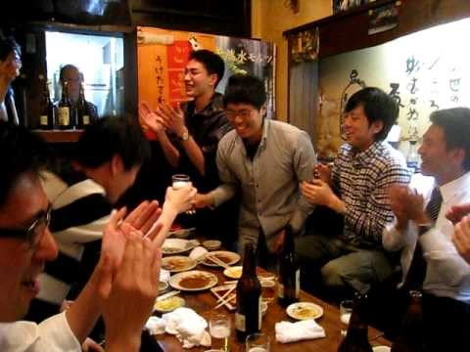
たけのこニョッキの例
https://www.youtube.com/watch?v=naJk0xWbc20

Slide 4
たけのこニョッキのルールと進行
「たけのこたけのこニョッキッキ！」の合図で開始する
合図は誰が行ってもよい
プレイヤーは任意のタイミングで 「1ニョッキ！」「2ニョッキ！」などと宣言する
「ニョッキ」の前の数は1から順に増やさなければならない
宣言と同時に手を合わせて突き上げ， たけのこのようなポーズをとらなければならない
他のプレイヤーと宣言が重複したプレイヤーは負けとなる
最後の宣言（例えば参加者5人の場合は「5ニョッキ」）を 行ったプレイヤーは負けとなる

Slide 5
HARKニョッキ
音声 (のみ) によるたけのこニョッキ
システムが開始の合図と勝敗判定を行う
たけのこのポーズはとらなくてもよい
「1HARK！」「2HARK！」のように宣言することが望ましい

Slide 6
システム構成と分担
音源定位 (HARK)
発話検出 (Python)
重複判定 (Python)
進行管理 (Python)

Slide 7
音源定位
TAMAGOで録音したマルチチャネル音響信号を音源定位
Practice3-1のネットワークと同等の構成
標準出力を通じて定位結果を発話検出に渡す

Slide 8
発話検出
標準入力から音源定位結果を受け取る
音源定位結果をプレイヤーIDに変換
プレイヤーIDを標準出力に書き出す
プレイヤー2
プレイヤー1
プレイヤー3
プレイヤー0
プレイヤー4
システム

Slide 9
重複判定
標準入力からプレイヤーIDを受け取る
各プレイヤーの発話時刻を記録する
プレイヤー間の発話時刻間隔がある閾値よりも小さいと 宣言が重複したと判定し，敗者のIDを出力する
一人を除いたすべてのプレイヤーが発話を完了すると 最後に残ったプレイヤーのIDを敗者として出力する

Slide 10
進行管理
ゲーム開始の合図を行う
合図の後に重複判定に制御を渡す
重複判定から制御と敗者IDが戻るとゲーム終了処理を行う

Slide 11
今後の展望など
3人以上の宣言重複の検出
音声認識による宣言の検査
フライング検出

Slide 12
まとめ
音声によるたけのこニョッキゲーム「HARKニョッキ」を開発
マイクロホンアレイTAMAGOとHARKの音源定位機能を利用

